Slide 1
Nordijske i Baltičke države
SJEVERNA EUROPA

Slide 2
Ishodi
Učenik će usporediti stupanj gospodarske razvijenosti baltičkih i nordijskih država.
Učenik će analizirati posebnosti nordijskoga kulturno - civilizacijskog kruga.

Slide 3

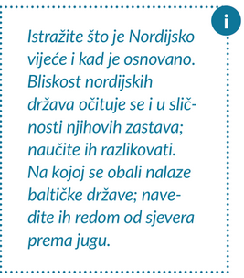
Države Sjeverne Europe
Nordijske države
Švedska
Finska
Baltičke države
Estonija
Litva
Norveška
Danska
Island
Latvija
Notes:
https://www.e-sfera.hr/dodatni-digitalni-sadrzaji/a502acdf-2fbd-48fb-8543-6d52c77b7e9d/ - pročitati zanimljivosti o državama Sjeverne Europe

Slide 4
Najrjeđe naseljena regija Europe
22 stan./km² - Što je uzrok ovako niske gustoće naseljenosti?
Istražite koja je država najrjeđe, a koja najgušće naseljena? (udžbenik str.234)
najgušće naseljeni: poluotok Jylland, danski otoci, južni dio Skandinavskog poluotoka i južni dio Finske – Koristeći se geografskom kartom, istražite zašto je tako.

Slide 5
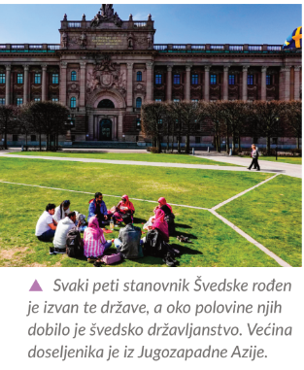
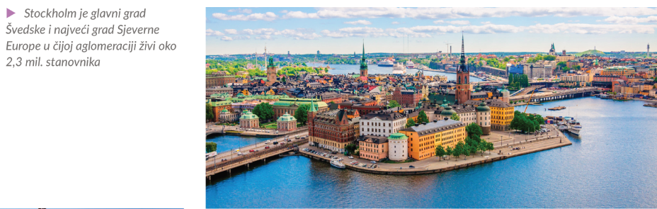
potreba za radnom snagom nordijske države su useljeničke (posebno Norveška i Švedska) prirodni porast
Nordijske države – visoki životni standard (Danska „najsretnija”država svijeta)
Baltičke države – iseljeničke države prirodni pad

Slide 6
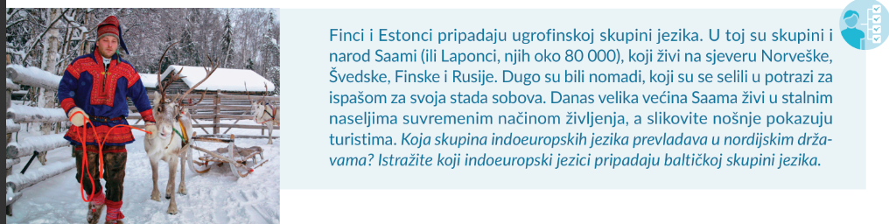

Slide 7
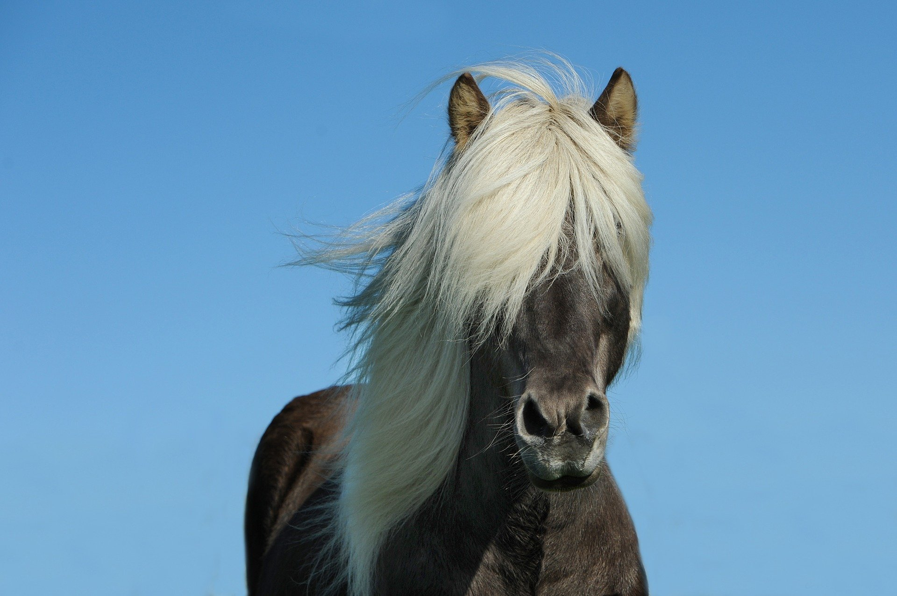
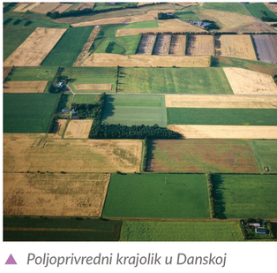
Gospodarstvo
Islandski poni
Poljoprivreda – velike razlike
Kakvi su preduvjeti za razvoj poljoprivrede u Sjevernoj Europi?
najrazvijenija u Danskoj (mliječno govedarstvo, žitarice, svinje- najveći izvoznik, ovce na Farskim otocima)
Baltičke države, Švedska i Finska – žitarice (ječam, raž)
na sjeveru Skandinavskog poluotoka – sobovi
Island - poniji
Razmislite: Kakav je reljef Danske? Kako je pogodovao razvoju poljoprivrede u Danskoj?
Notes:
https://www.agroklub.com/poljoprivredne-vijesti/danska-je-kraljevina-u-kojoj-nista-nije-trulo-od-zemlje-gladi-postali-su-jedna-od-najucinkovitijih-poljoprivrednih-industrija/43370/
Izvor fotografije: Pixabay – Islanski pony - https://pixabay.com/photos/horse-pony-animal-mane-horse-mane-1330690/ (datum skidanja: 14,7.2021.)

Slide 8
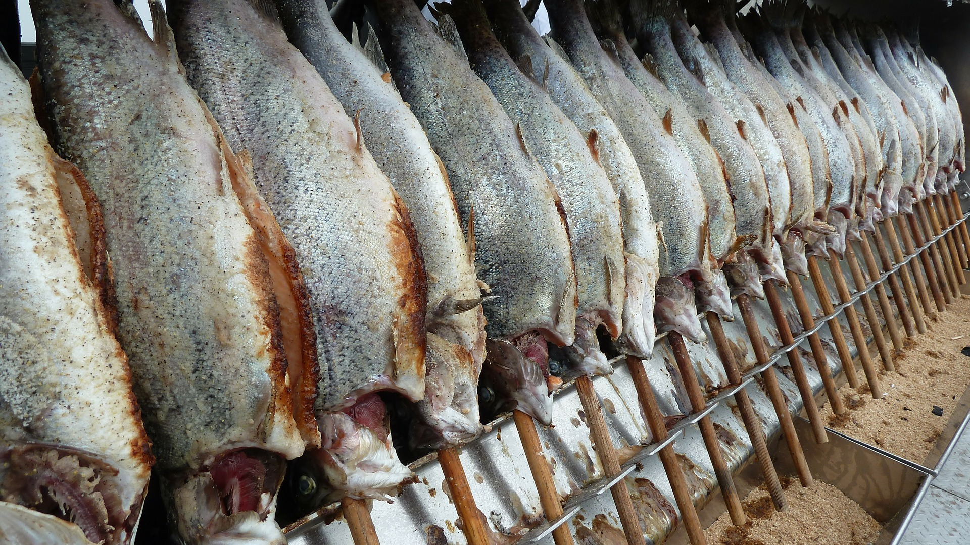
Sušeni bakalar
Ribarstvo
bakalar i sleđ
najveće ribolovne sile: Norveška i Island
Notes:
Izvor fotografija: Pixabay - https://pixabay.com/photos/fish-cod-smoked-steckerlfisch-107708/

Slide 9
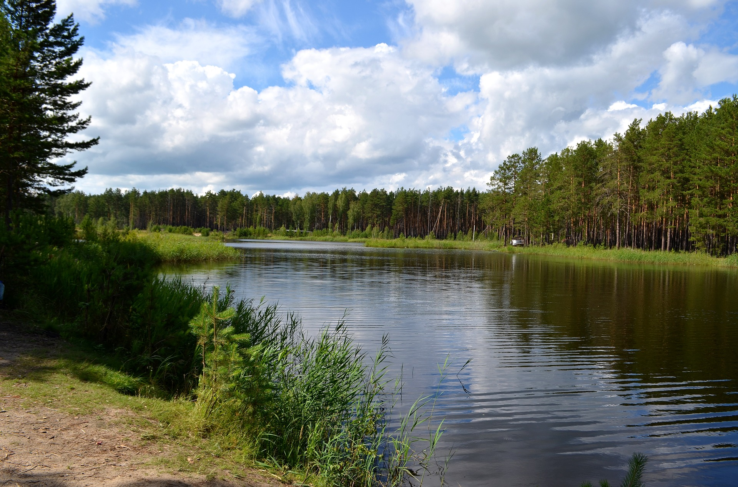
Šumarstvo
2/3 površine Švedske i ¾ površine Finske čine šume
drvna industrija
splavarenje trupaca u Nordijskim državama
Tajga
Notes:
Izvor fotografije: Pixabay - https://pixabay.com/photos/taiga-forest-lake-2575825/ (datum preuzimanja: 14.7.2021.)

Slide 10
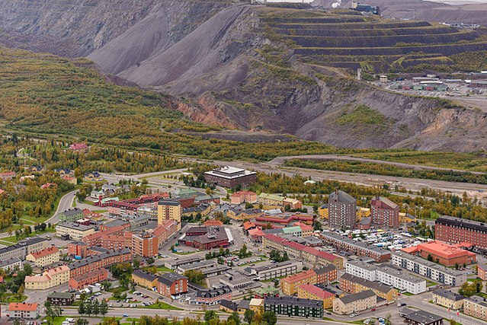
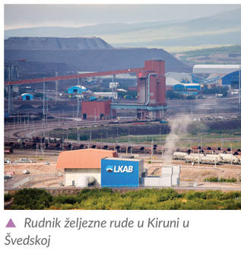
Rudarstvo
Kiruna i Galivare u Švedskoj – željezna ruda čelik
u Finskoj – krom i bakar
plin i nafta – Norveško more
energente većinom uvoze
Razmislite: Zašto Baltičke države nemaju ruda?
Kiruna, Švedska
Notes:
Izvor fotografije: Pixabay - https://commons.wikimedia.org/w/index.php?search=kiruna&title=Special:MediaSearch&go=Go&type=image (datum skidanja: 14.7.2021.)

Slide 11
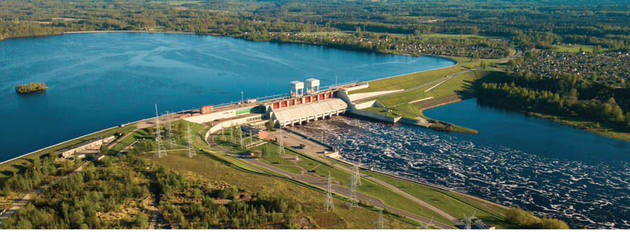

Energetika
voda – najvažnije prirodno bogatstvo u Nordijskim državama (hidroenergija)
Baltičke države – siromašne vodnom snagom

Slide 12
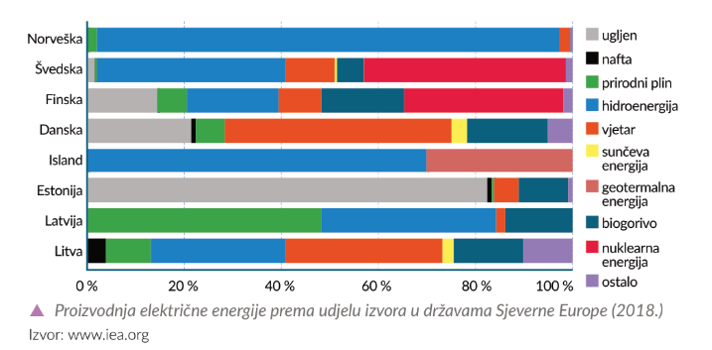
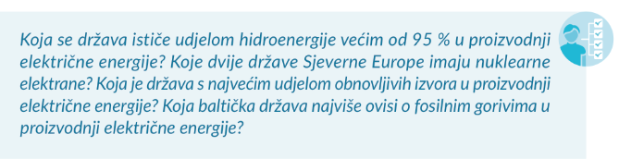
Koje izvore energije u najvećoj mjeri koriste u Nordijskim državama? Jesu li to obnovljivi ili neobnovljivi izvori energije? Koje izvore energije koriste u Baltičkim državama? Jesu li to obnovljivi ili neobnovljivi izvori?
Što zaključuješ o svijesti ovih država o održivom razvoju?

Slide 13
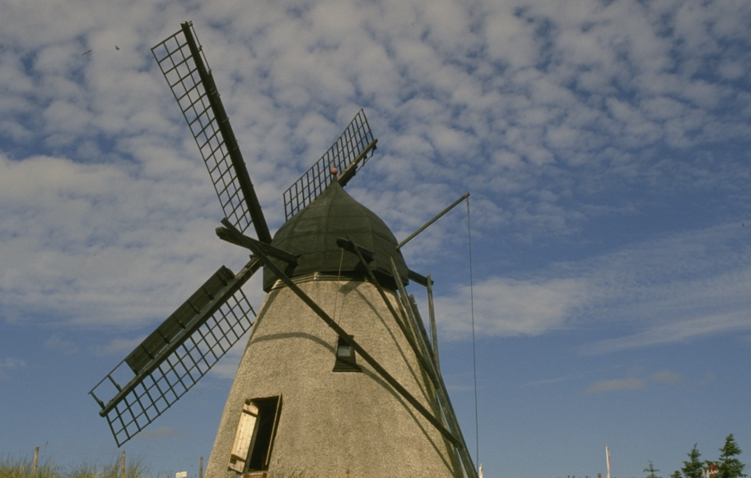
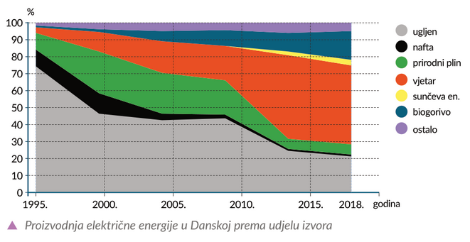
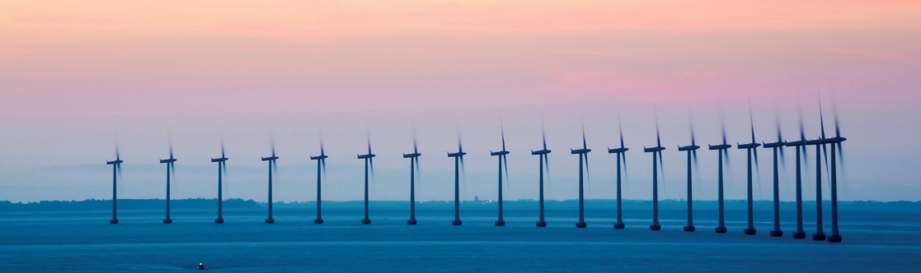
vjetar
Danska – vodeća u Europi prema udjelu vjetroelektrana u proizvodnji električne energije
Kako je tome pogodovao njezin položaj u Sjevernom moru? Koji je energent bio vodeći u Danskoj početkom 21.st.?
Istražite: Gdje se nalazi otok Sanso? Kako je postao samoodrživ?
Notes:
Pročitajte članak o Danskom otoku Sanso koji je samoodrživ. Objasnite što to znači.
https://www.ekovjesnik.hr/clanak/1438/zelena-tranzicija-danskog-otoka-samso-prava-je-prica-o-uspjehu

Slide 14
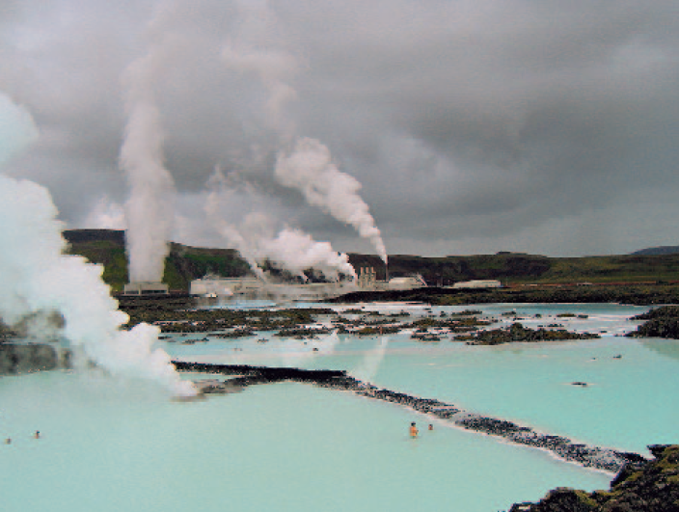
geotermalna energija
Plava laguna, Island

Slide 15
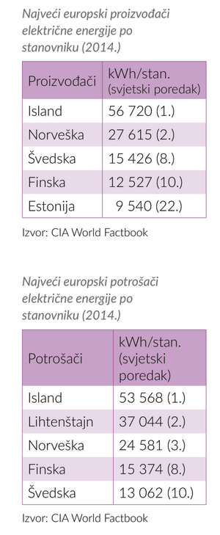
Koja država je najveći proizvođač električne energije po stanovniku 2014.?
Koja država je najveći potrošač električne energije?
Koja država u donjoj tablici jedina ne pripada regiji Sjeverna Europa?

Slide 16



Napredna industrija
Nordijske države – napredna industrija s modernim tehnologijama (visokoobrazovana radna snaga)
drvna industrija – visokokvalitetan namještaj (npr. Ikea)
metaloprerađivačka industrija
automobilska industrija – Saab, Volvo (Istražite u kojoj državi se nalaze.)
Baltičke države – uspješno se okrenule tržišnom gospodarstvu nakon osamostaljenja
Notes:
Izvor fotografija: Wikimedia - https://commons.wikimedia.org/w/index.php?search=saab+logo&title=Special:MediaSearch&go=Go&type=image , https://commons.wikimedia.org/w/index.php?search=volvo+logo&title=Special:MediaSearch&go=Go&type=image, https://commons.wikimedia.org/w/index.php?search=ikea+logo&title=Special:MediaSearch&go=Go&type=image (datum skidanja: 14.7.2021.)

Slide 17

Trgovina i pomorstvo
duga pomorska tradicija – Vikinzi
države međusobno povezane trgovinskim vezama
Norveška – među 10 najvećih mornarica u svijetu
važnost luka
Koje države izlaze samo na Baltičko more? S kojim problemima se susreću?

Slide 18
Zadatak
Pročitajte kratke tekstove o državama Sjeverne Europe na str. 198 i 198 u udžbeniku. Nakon toga ispravno ispunite tablicu pojmovima ispod. Sve gradove, zaljeve i mora iz tablice pronađite na geografskoj karti.
Norveška | Švedska | Finska | Danska | Island | Litva | Latvija | Estonija
- brojna jezera
- splavarenje
- najveće, najmnogoljudnija i najgušće naseljena - na Skandinavskom poluotoku
- na obali Riškog i Finskog zaljeva
- poluotok Jylland, Farski otoci i Grenland
- najveća, najmnogoljudnija i najgušće naseljena od Baltičkih zemalja
- najrjeđe naseljena država regije
- Riški zaljev na čijem ušću je glavni grad
- fjordovi
- glavni grad Kopenhagen
- glavni grad Oslo
- glavni grad Riga
- glavni grad Vilnius
- glavni grad Helsinki
- glavni grad Reykjavik
- glavni grad Tallinn
- glavni grad Stockholm
-luka Klaipeda
- jezero Peipsi
- Trondheim i Bergen
- Turku i Tampere
- Malmö, Göteborg
- najsjevernija luka Narvik
- najveća ledenjačka jezera Vänern i Vättern

Slide 19
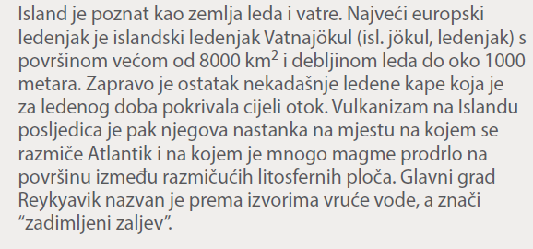
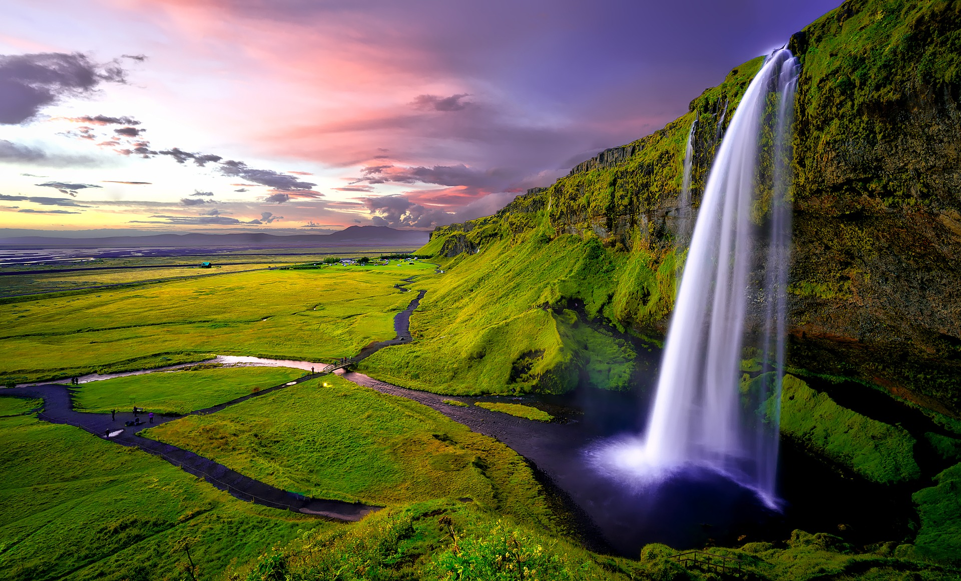
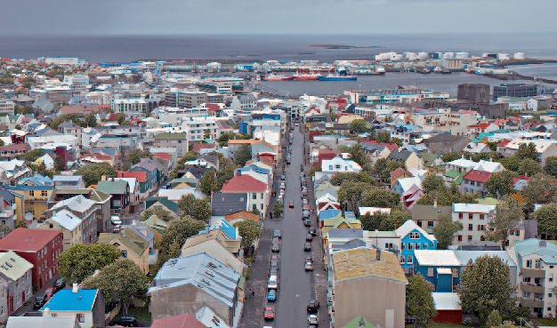
Island
Seljalandsfoss
Notes:
Izvor fotografije: Pixabay – Seljalandsfoss - https://pixabay.com/photos/seljalandsfoss-waterfalls-iceland-1751463/ (datum skidanja: 14.7.2021.)

Slide 20
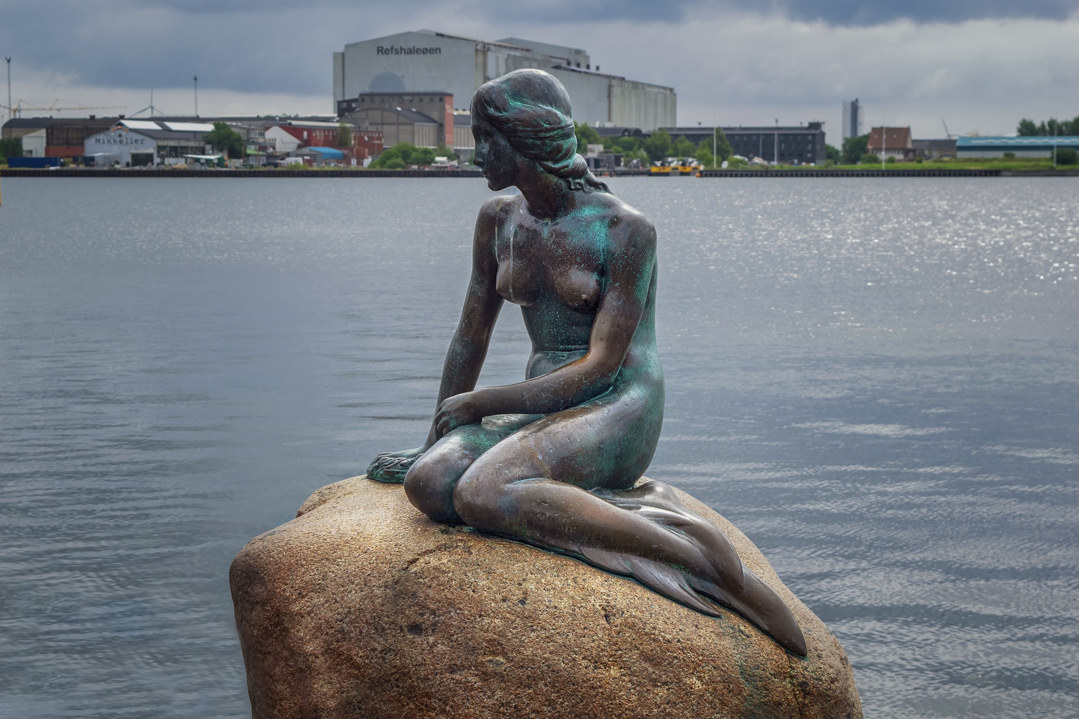
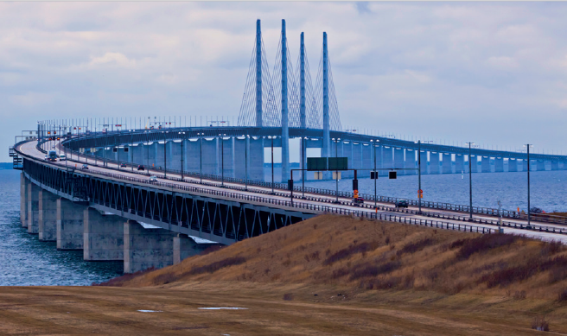
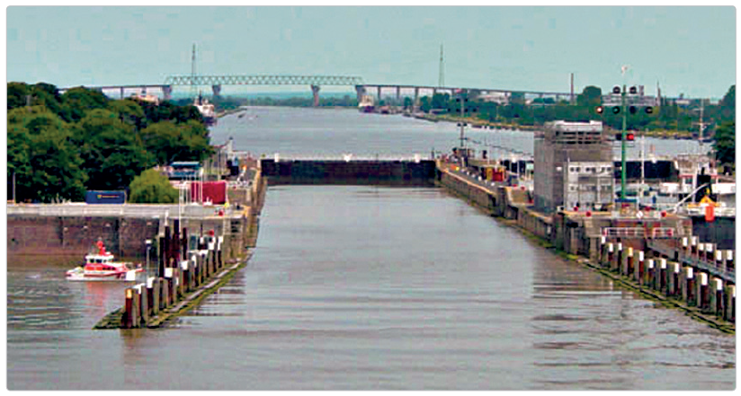
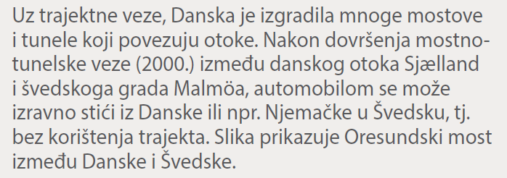
Mala sirena
Danska
Kielski kanal
Notes:
Izvor fotografije: Pixabay – Mala sirena - https://pixabay.com/photos/statue-little-mermaid-copenhagen-4873099/ (datum skidanja: 14.7.2021.)

Slide 21
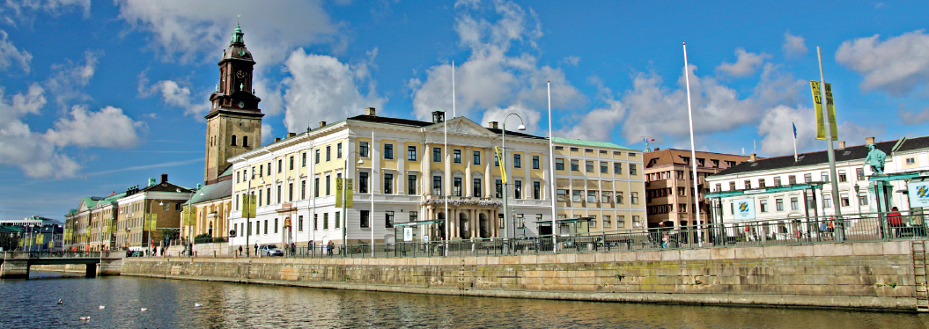
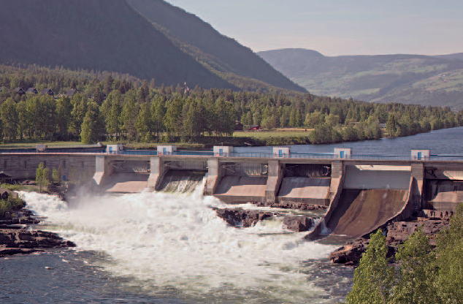
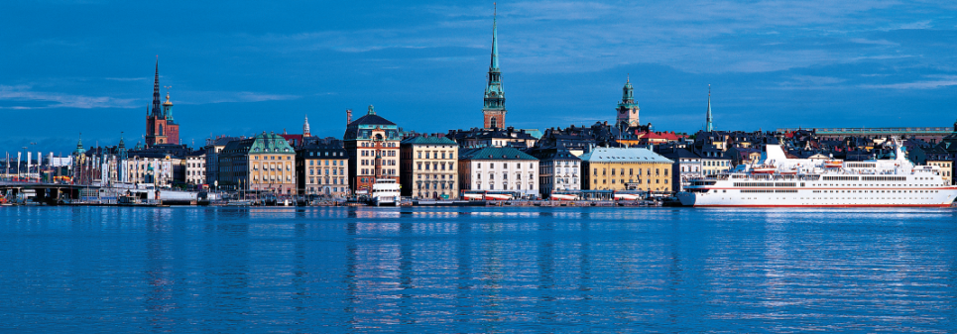
Švedska
Göteborg
Stockholm

Slide 22
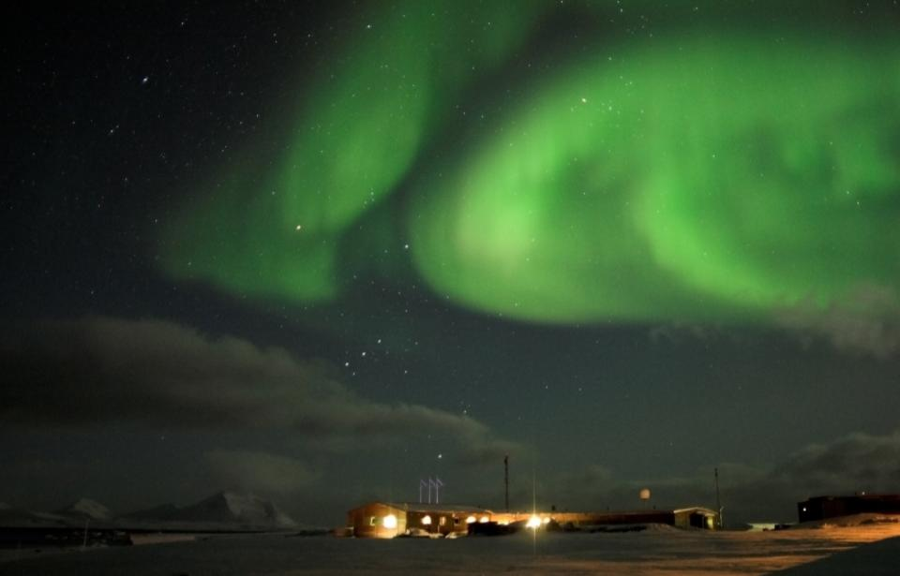
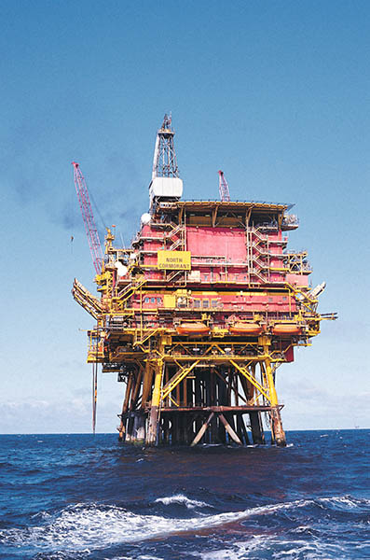
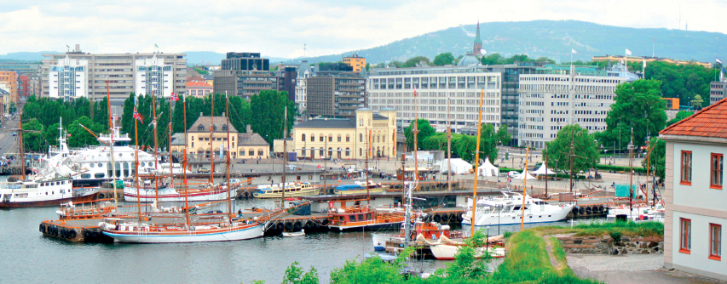
Norveška
Polarna svjetlost
Naftna platforma
Oslo
Notes:
https://www.youtube.com/watch?v=izYiDDt6d8s polarna svjetlost (national geographic)
http://www.nordicpoint.net/sto_posjetiti.php?page=c3Vu
https://www.youtube.com/watch?v=nTjyt-6hJQw polarni dan u Finskoj

Slide 23
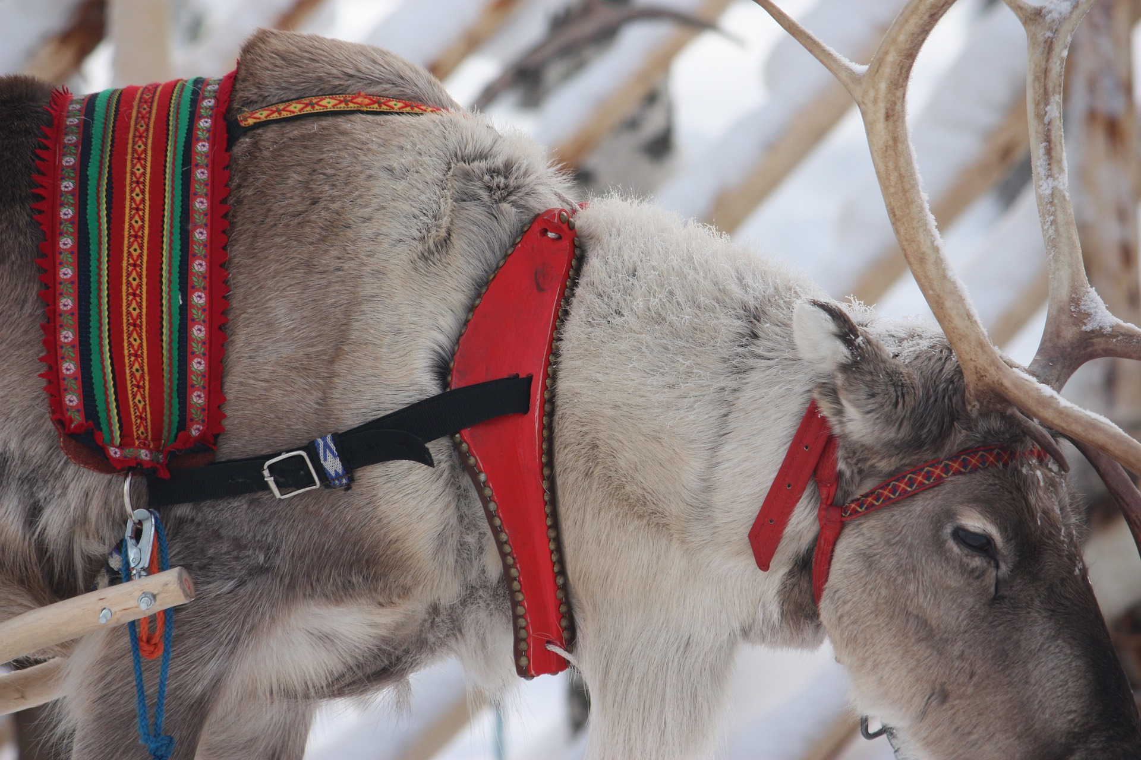
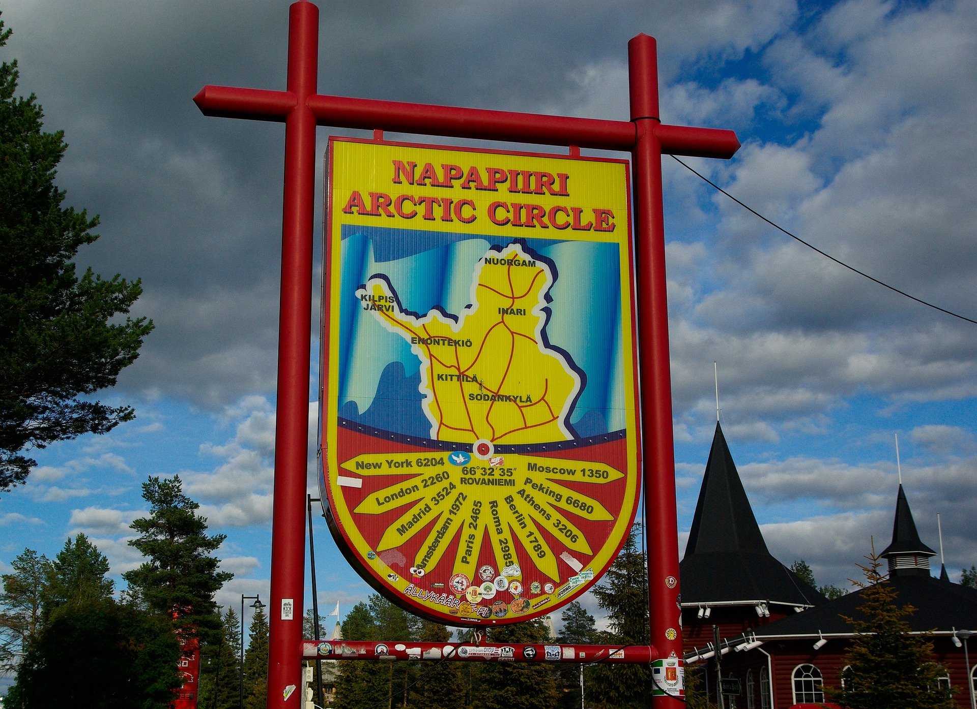
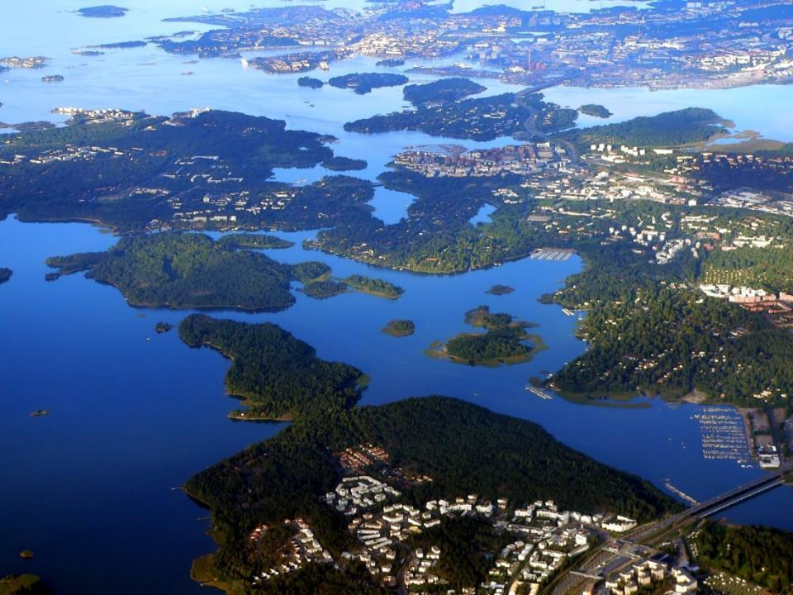
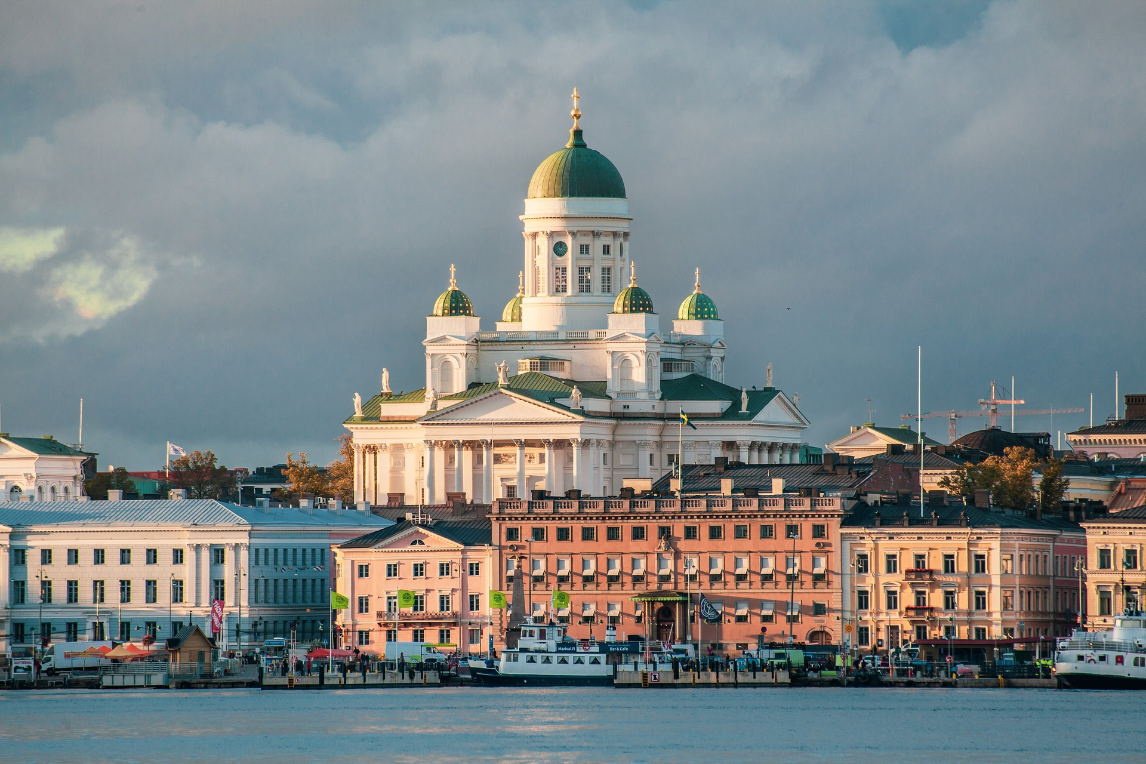
Finska
Suomi = zemlja jezera
Helsinki
Notes:
Izvor fotografija: Pixaby - https://pixabay.com/photos/finland-arctic-circle-lapland-map-909740/, https://pixabay.com/photos/helsinki-cathedral-cathedral-church-4189824/, https://pixabay.com/photos/reindeer-father-christmas-rovaniemi-5039045/

Slide 24
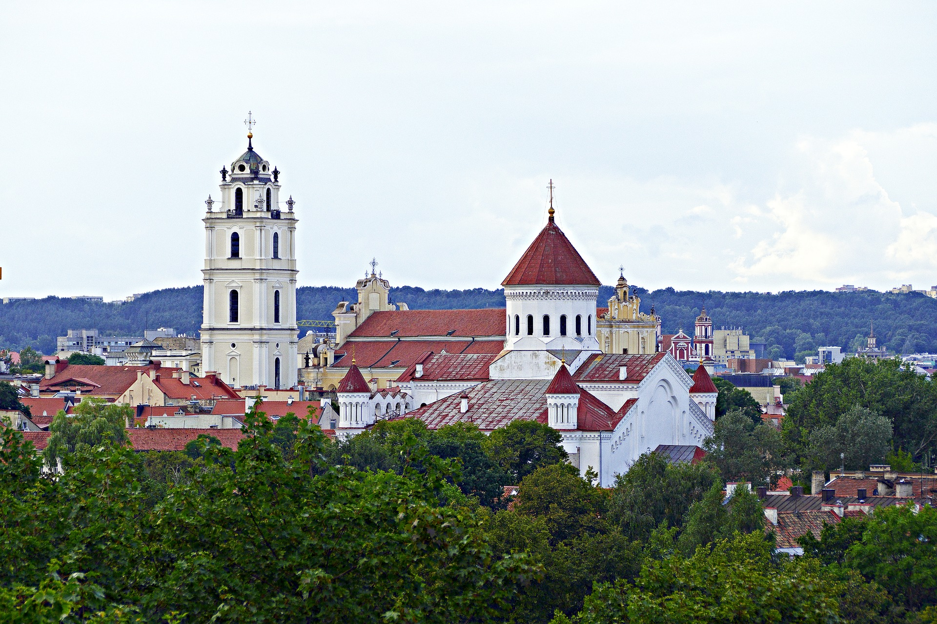
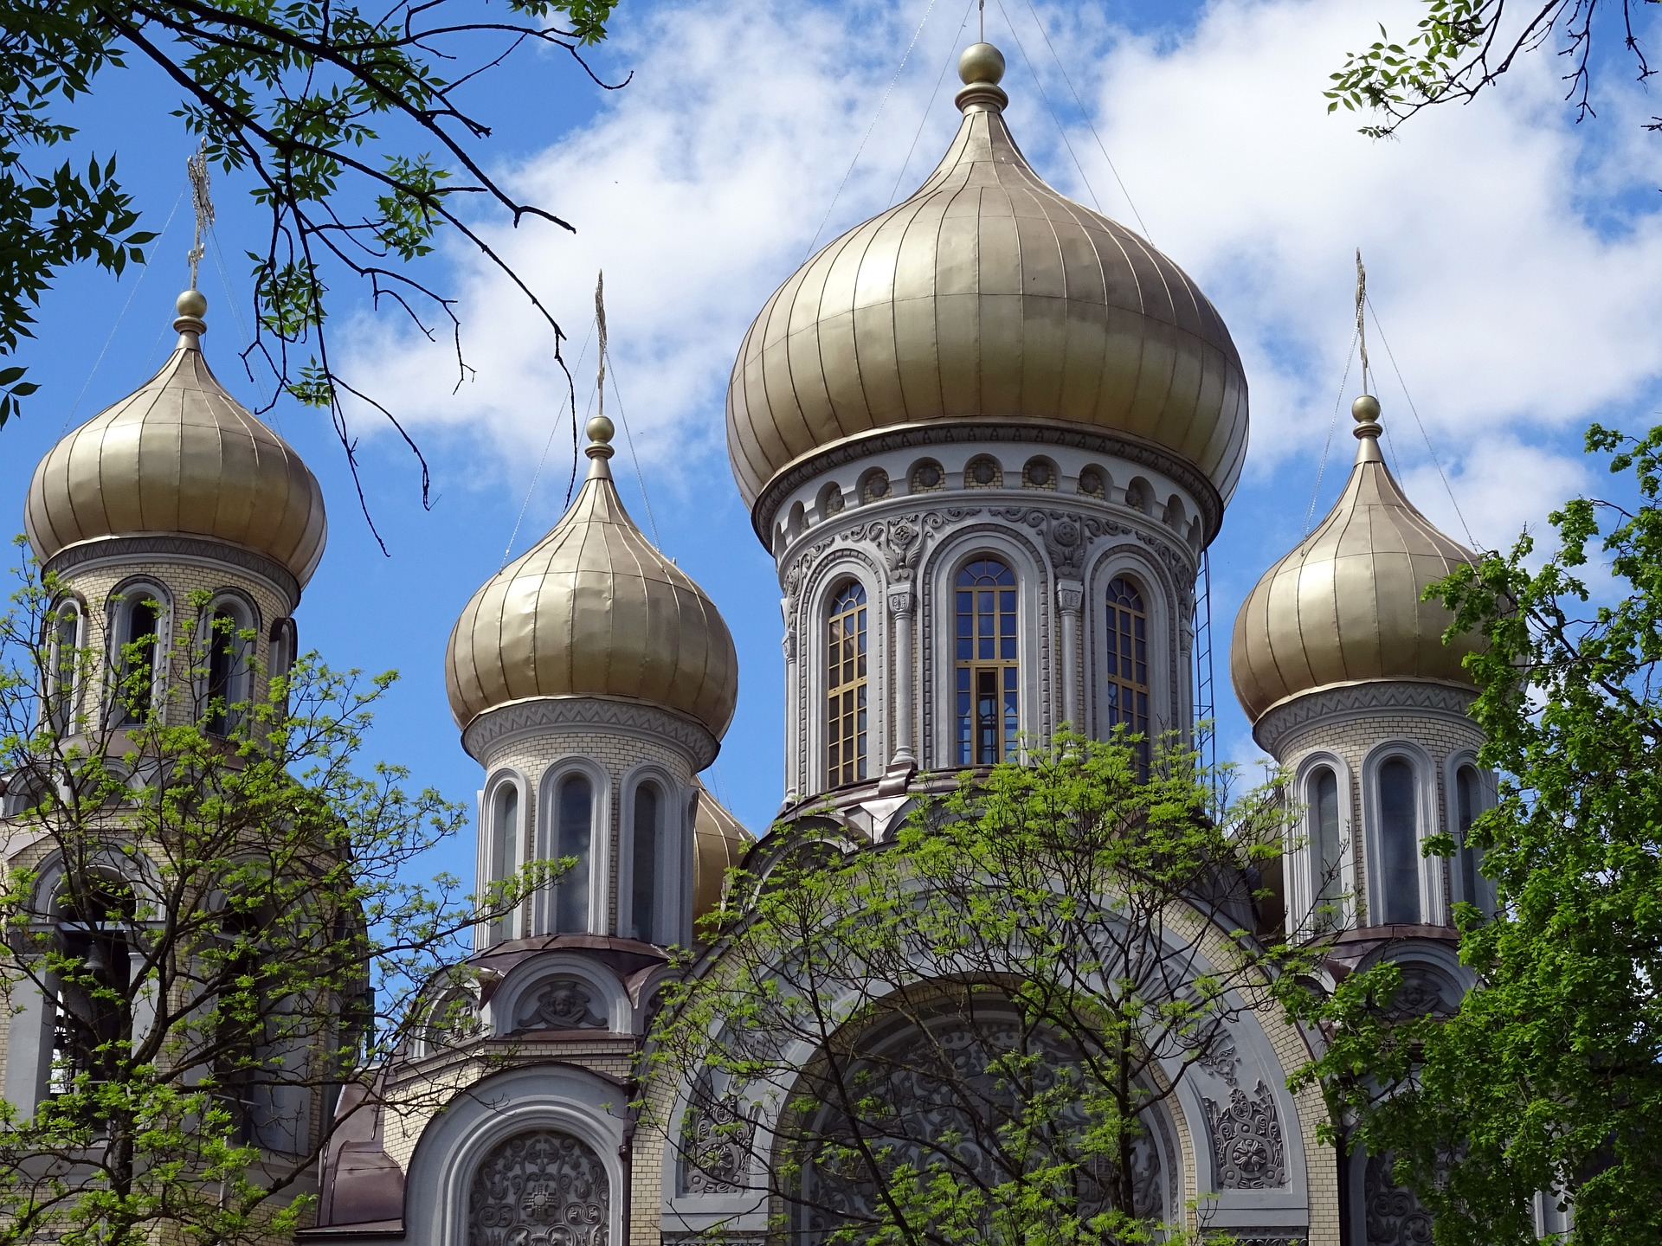
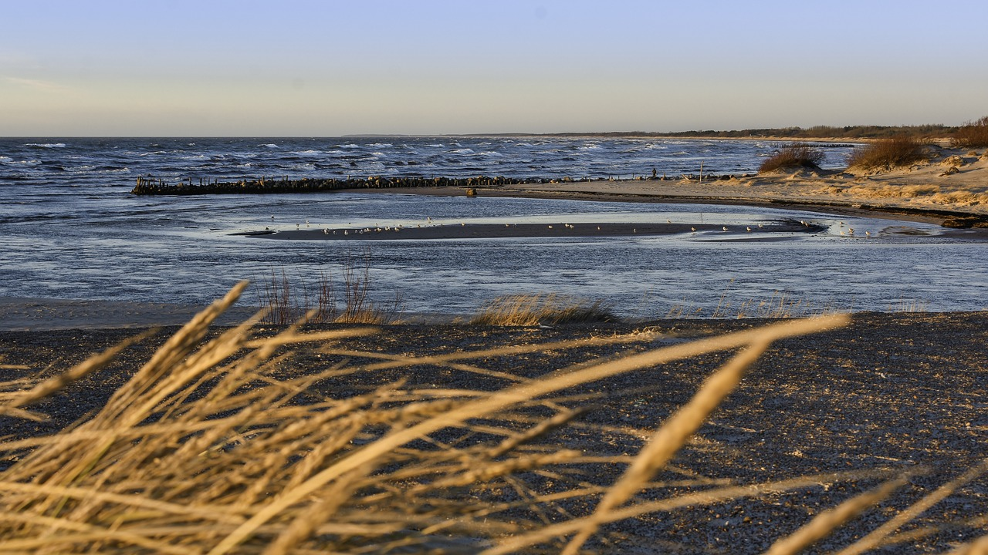
Vilnius
Crkva u Vilniusu
Litva
Notes:
Izvor fotografija: Pixabay - https://pixabay.com/photos/vilnius-city-lithuania-architecture-1128573/, https://pixabay.com/photos/city-view-historic-center-2821488/, https://pixabay.com/photos/sea-beach-bay-evening-sunset-view-4100594/(datum skidanja: 14.7.2021.)

Slide 25
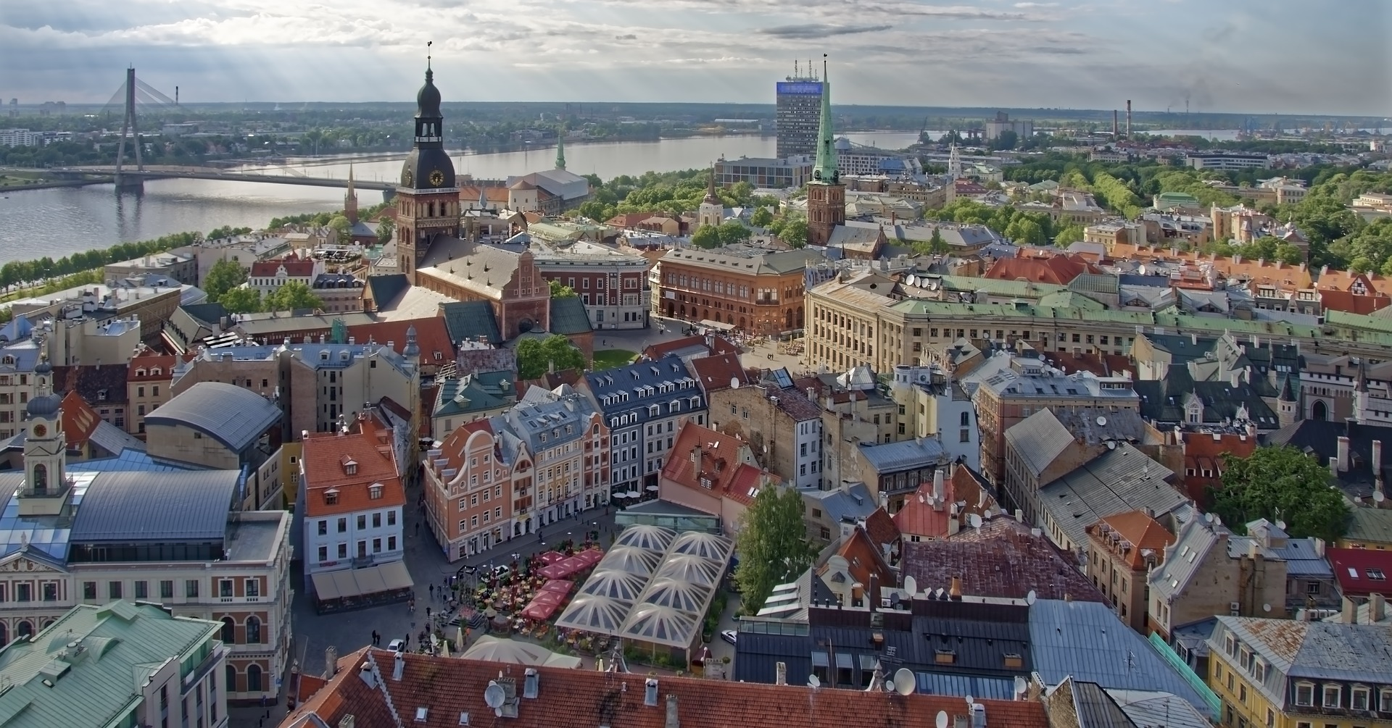
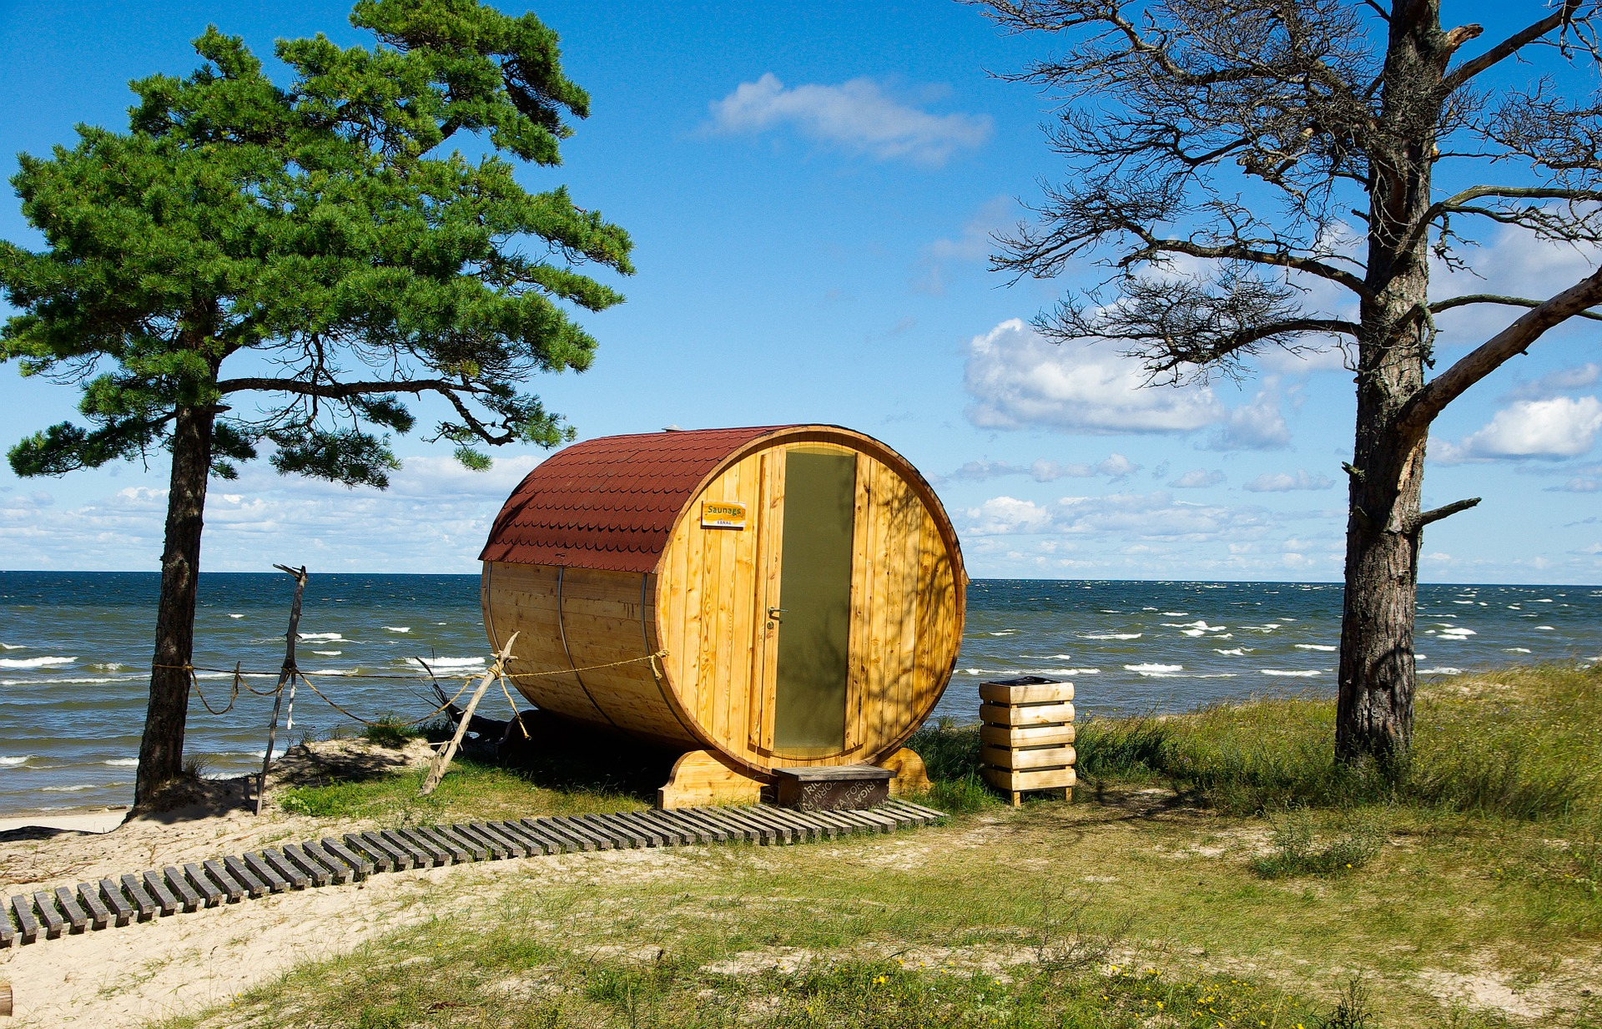
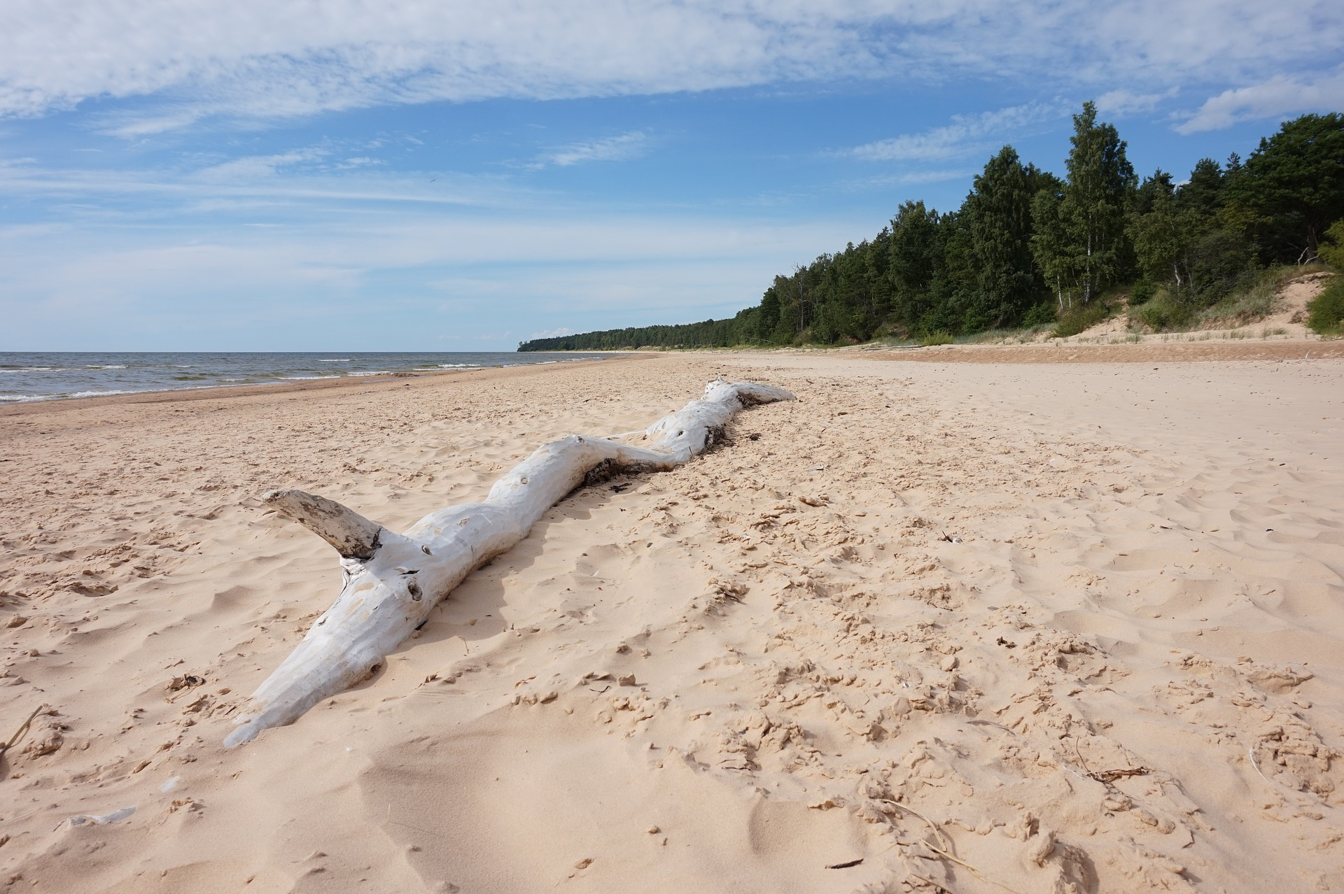
Latvija
Riga
Sauna
Obala Baltičkog mora
Notes:
Izvor fotografija: Pixabay - https://pixabay.com/photos/latvia-riga-daugava-river-3725546/, https://pixabay.com/photos/latvia-baltic-sea-sauna-wild-nature-912341/, https://pixabay.com/photos/baltic-sea-sea-latvia-baltic-beach-2567723/ (datum skidanja: 14.7.2021.)

Slide 26
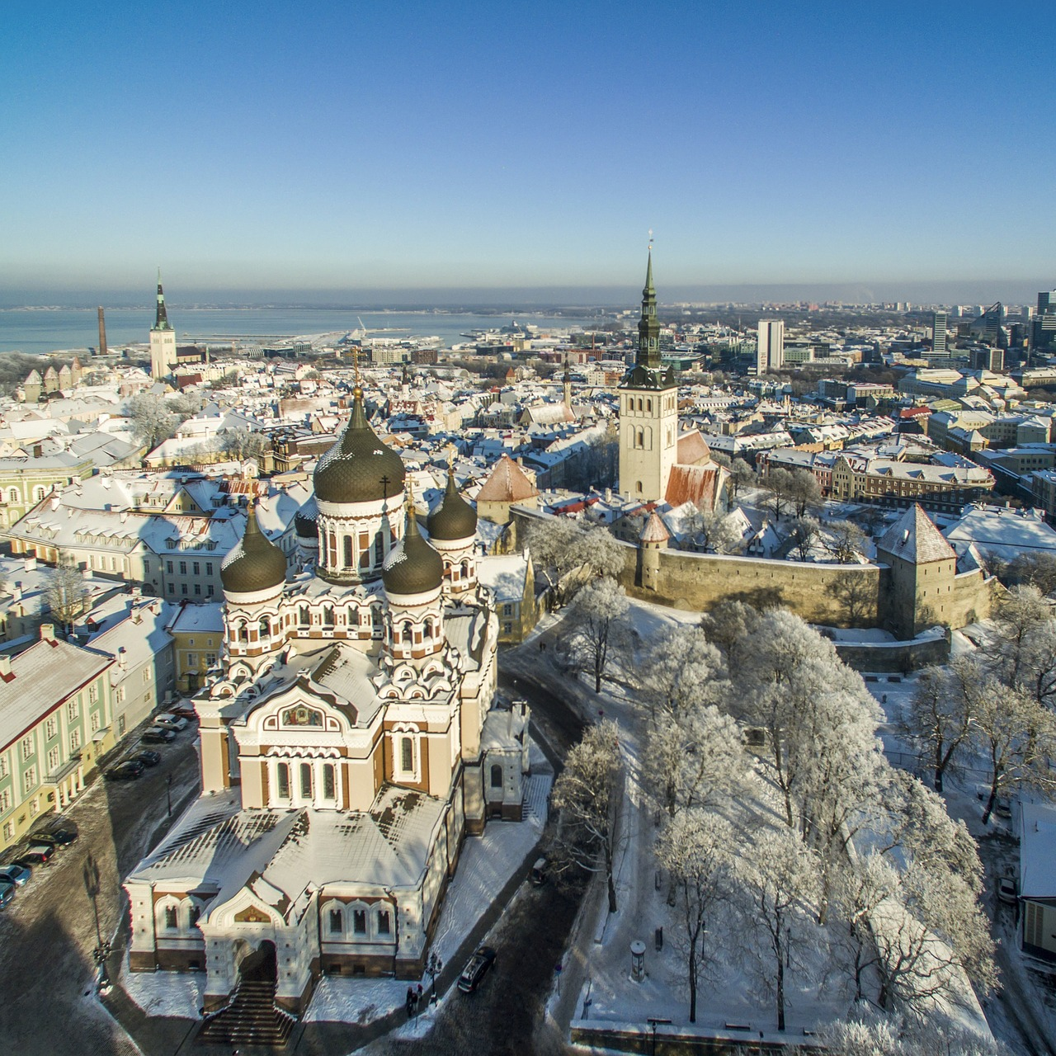
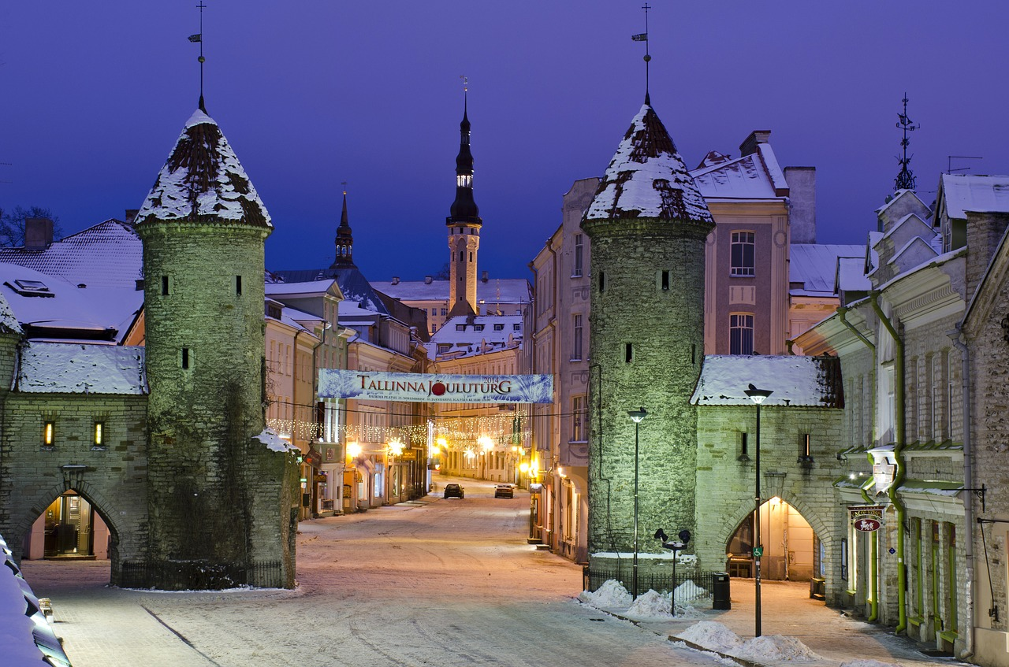
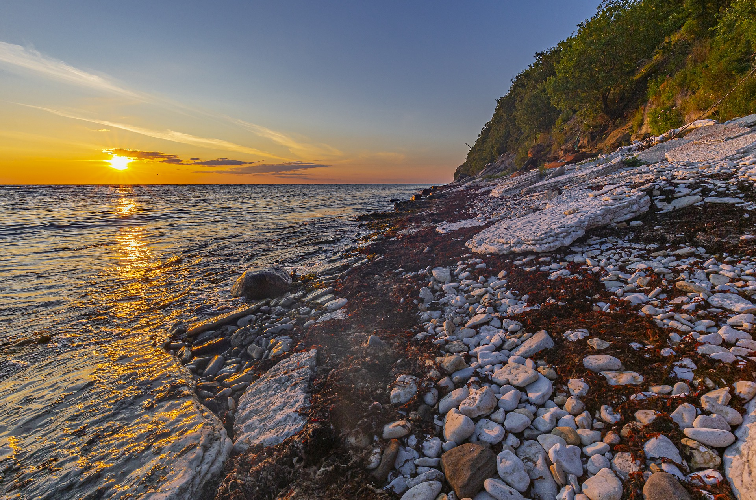
Estonija
Tallinn
Notes:
https://pixabay.com/photos/estonia-europe-winter-2797148/, https://pixabay.com/photos/tallinn-estonia-city-tower-church-3621296/

Slide 27
Provjerimo naučeno
Znam i mogu… | + | +/- | -
Obrazložiti utjecaj brojnost država u Europi.
Razlikovati monarhije i republike u Europi.
Objasniti utjecaj prirodno-geografskih obilježja na naseljenost.
Analizirati podatke o gustoći naseljenosti europskih država.
Izdvojiti prostore najgušće i najrjeđe naseljenosti u Europi.
Riješite radnu bilježnicu str. 148-151.

Slide 28
IZRADILA
Marija Ros Kozarić, prof.

